Slide 1



Python + Pandas数据分析练习100例
两只股票数据
同时涨的信号百分比
115
Notes:
Python使用Pandas实现数据分析，编程练习100例，第5集

Slide 2
题目115：两只股票数据 同时涨的信号百分比
两只股票
数目（同时涨、同时跌）
/
数目（所以数据行数）
即：
这俩股票的涨跌，有同样的趋势吗？

Slide 3
Python + Pandas数据分析练习100例
两只股票数据
是否同涨同跌的信号计算
114
Notes:
Python使用Pandas实现数据分析，编程练习100例，第5集

Slide 4
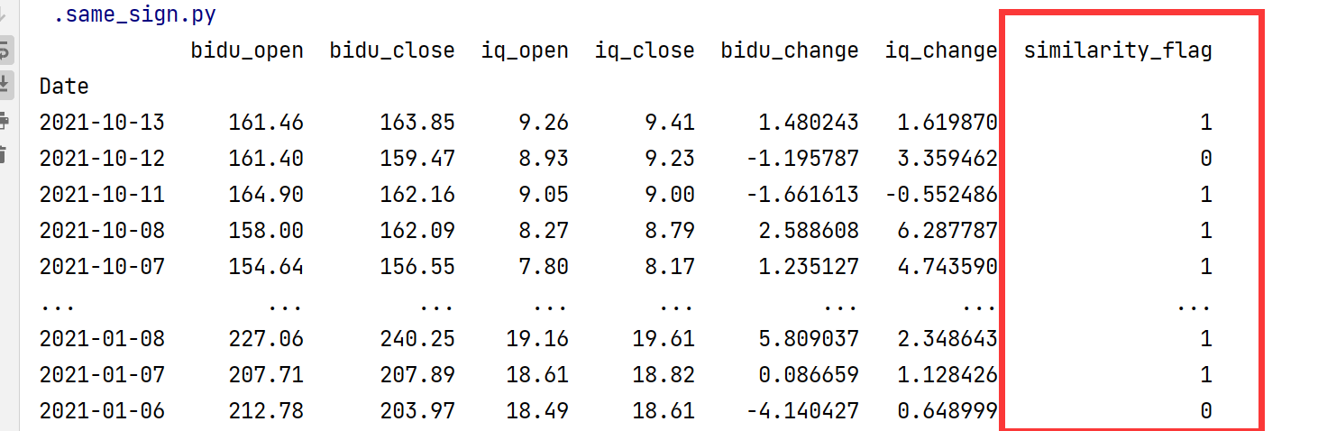
题目114：两只股票数据 是否同涨同跌的信号计算
同时涨就是1，不同步就是0

Slide 5
Python + Pandas数据分析练习100例
两只股票数据
计算当日股价涨跌幅
113
Notes:
Python使用Pandas实现数据分析，编程练习100例，第5集

Slide 6
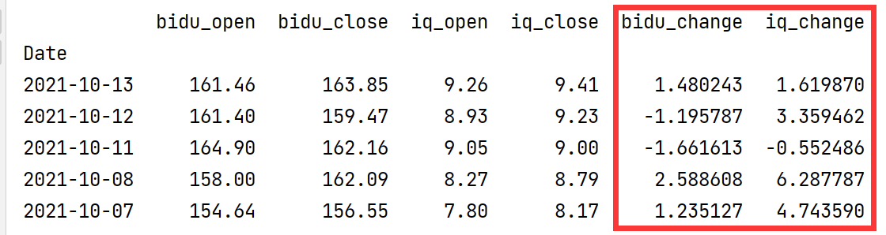
题目113：两只股票数据 计算当日股价涨跌幅
收盘价-开盘价
除以
开盘价

Slide 7
Python + Pandas数据分析练习100例
两只股票数据
筛选大DataFrame的几列
112
Notes:
Python使用Pandas实现数据分析，编程练习100例，第5集

Slide 8
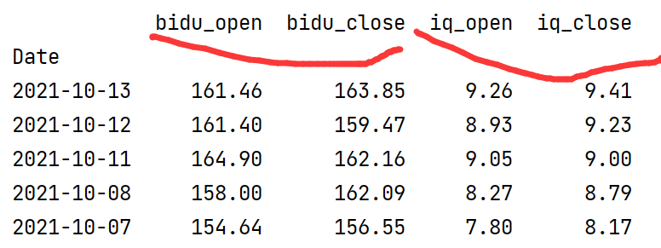
题目112：两只股票数据 筛选大DataFrame的几列
大DataFrame
的数据筛选

Slide 9
Python + Pandas数据分析练习100例
两只股票数据
日期拼接两个DataFrame
111
Notes:
Python使用Pandas实现数据分析，编程练习100例，第5集

Slide 10
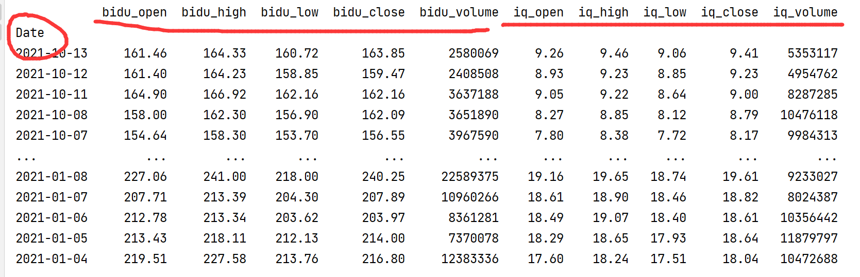
题目111：两只股票数据 日期拼接两个DataFrame
按日期拼接两个
DataFrame

Slide 11
Python + Pandas数据分析练习100例
两只股票数据
批量给列名添加前缀
110
Notes:
Python使用Pandas实现数据分析，编程练习100例，第5集

Slide 12
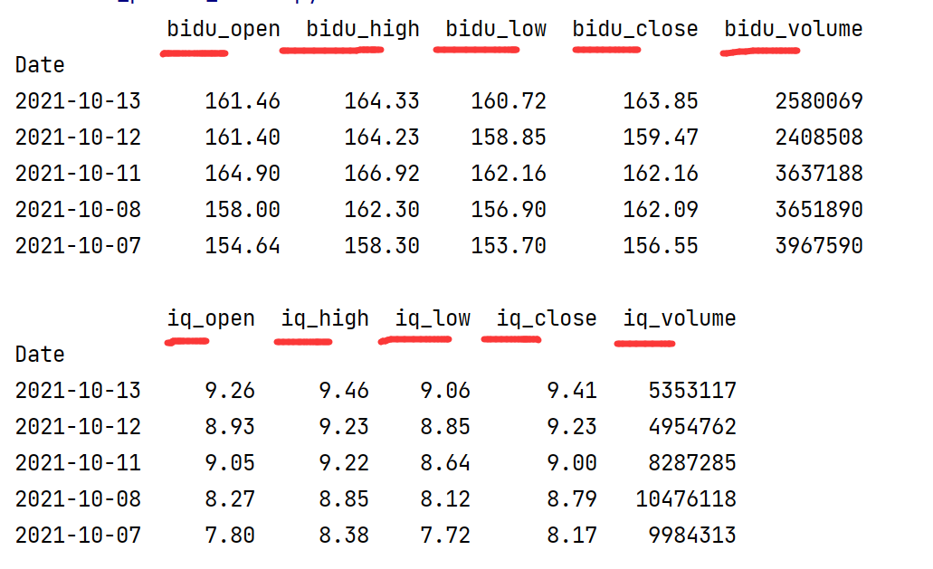
题目110：两只股票数据 批量给列名添加前缀
批量给两个DF
添加前缀

Slide 13
Python + Pandas数据分析练习100例
两只股票数据
加载CSV文件
109
Notes:
Python使用Pandas实现数据分析，编程练习100例，第5集

Slide 14
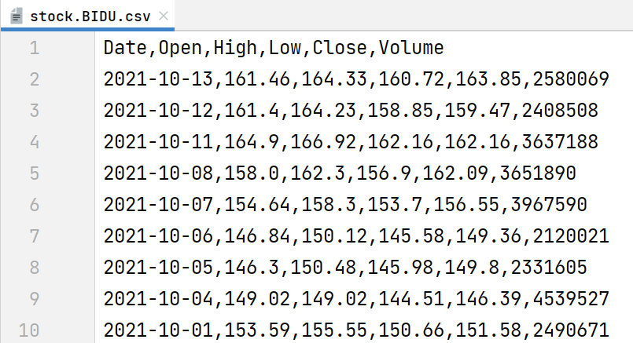
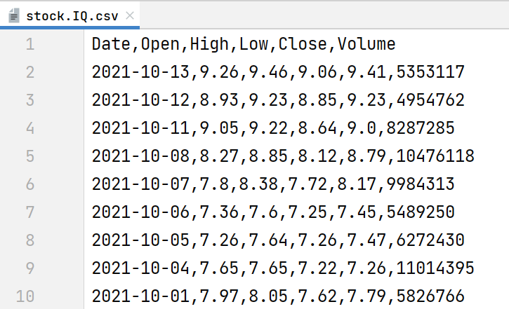
题目109：两只股票数据 加载CSV文件
有两个CSV文件，加载到Pandas，将日期列作为索引列

Slide 15
Python + Pandas数据分析练习100例
处理Json文件
pctchange区分存储csv
108
Notes:
Python使用Pandas实现数据分析，编程练习100例，第5集

Slide 16
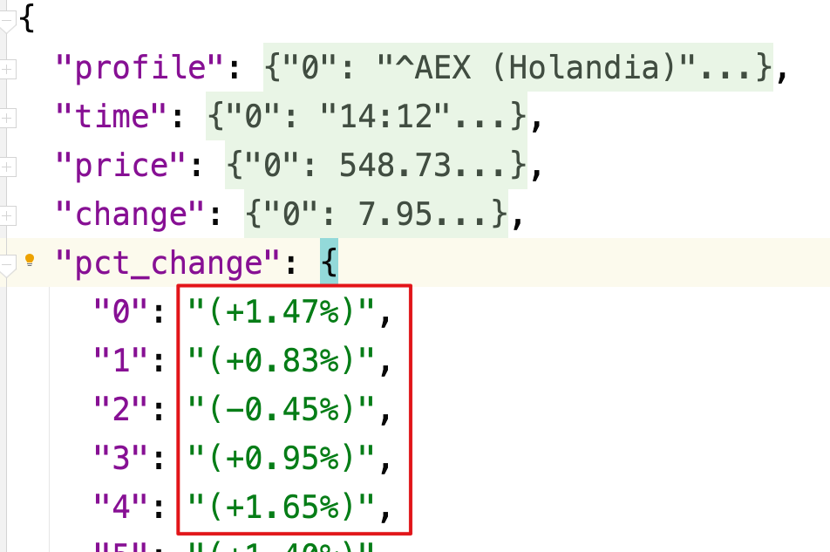
题目108：处理Json文件 pctchange区分存储csv
pct_change字符串列，转换成数字类型
将pct_change大于等于0的数据存储到positive.json
将pct_change小于0的数据存储到negative.json

Slide 17
Python + Pandas数据分析练习100例
处理Json文件
pctchange最大最小的行
107
Notes:
Python使用Pandas实现数据分析，编程练习100例，第5集

Slide 18
题目107：处理Json文件 pctchange的最大最小值
pct_change字符串列，转换成数字类型
打印pct_change最大值所在的行、最小值所在的行

Slide 19
Python + Pandas数据分析练习100例
处理Json文件
转换字符串到数值列
106
Notes:
Python使用Pandas实现数据分析，编程练习100例，第5集

Slide 20
题目106：处理Json文件 转换字符串到数值列
pct_change现在是字符串列
转换成数字类型

Slide 21
Python + Pandas数据分析练习100例
处理Json文件
统计多于一次的国家名称
105
Notes:
Python使用Pandas实现数据分析，编程练习100例，第5集

Slide 22
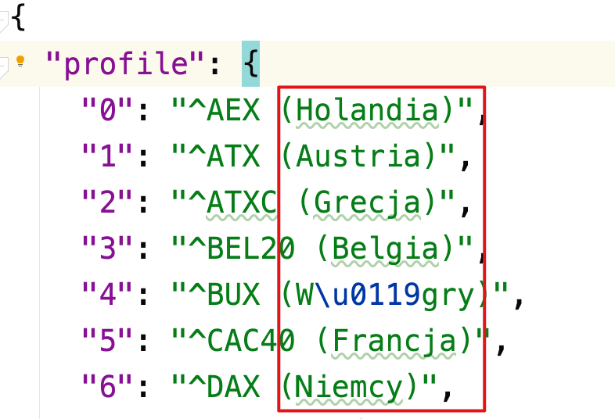
题目105：处理Json文件 统计多于一次的国家名称
从profile列，解析country列
统计出现多余1次的国家名称

Slide 23
Python + Pandas数据分析练习100例
处理Json文件
从字符串解析国家名称
104
Notes:
Python使用Pandas实现数据分析，编程练习100例，第5集

Slide 24
题目104：处理Json文件 从字符串解析国家名称
从profile列
解析country列，位于字符串的括号内字符串

Slide 25
Python + Pandas数据分析练习100例
处理Json文件
Pandas加载Json文件
103
Notes:
Python使用Pandas实现数据分析，编程练习100例，第5集

Slide 26
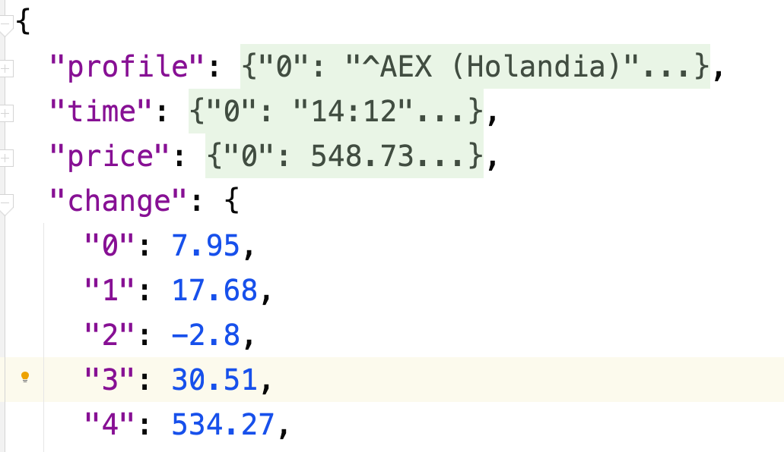
题目103：处理Json文件 Pandas加载Json文件
pd.read_json，默认读取的json文件格式：'columns' : dict like
{
column -> {
index -> value
}
}

Slide 27
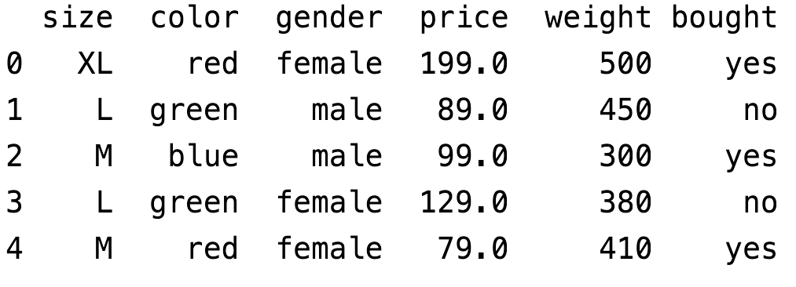
题目102：衣服购买数据集 dummies函数获取数值（增加drop first）
使用get_dummies
获取数值dataframe
增加drop_first参数，观察对比

Slide 28
题目101：衣服购买数据集 dummies函数获取数值
使用get_dummies
获取数值dataframe

Slide 29
题目100：衣服购买数据集 批量转换字段的数据类型
对右侧DataFrame
转换成Categorical类型：'size', 'color', 'gender', 'bought'
转换成float类型：'weight'

Slide 30
题目099：衣服购买数据集 使用字典构造DataFrame
使用如下字典构造DataFrame
data = {
'size': ['XL', 'L', 'M', 'L', 'M'],
'color': ['red', 'green', 'blue', 'green', 'red'],
'gender': ['female', 'male', 'male', 'female', 'female'],
'price': [199.0, 89.0, 99.0, 129.0, 79.0],
'weight': [500, 450, 300, 380, 410],
'bought': ['yes', 'no', 'yes', 'no', 'yes']
}

Slide 31
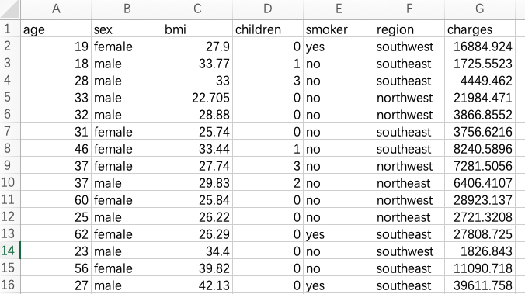
题目098：保险费用数据集 分离特征数据和标签数据
1、使用pop移除charges列，生成target这个dataframe
2、打印data和target两个df数据

Slide 32
题目097：保险费用数据集 相关性矩阵的筛选排序
1、得到相关性矩阵；
2、得到charges列的数据，按降序排列，看看和哪个字段最相关

Slide 33
题目096：保险费用数据集 计算查看字段之间相关性
1、所有的类别字段转换成01编码；
2、查看相关性矩阵

Slide 34
题目095：保险费用数据集 将类别字段转换成01编码
1、提取所有的类别字段Categorical；
2、转换成01编码，丢弃其中的first值

Slide 35
题目094：保险费用数据集 统计数据列的缺失值个数
统计数据列的缺失值个数

Slide 36
题目093：保险费用数据集 统计数值列的均值和方差
统计数值列的均值和方差
转换成如下形式：
行标签是列名
列名字是统计mean/std

Slide 37
题目092：保险费用数据集 查看数值数据列的分布
df_num：只包含数值类型数据
使用describe查看数据中列的分布情况

Slide 38
题目091：保险费用数据集 查看类别数据列的分布
df_cat：只包含categorical类型的数据
使用describe查看数据中列的分布情况

Slide 39
题目090：保险费用数据集 分离类别和数值数据
处理：把object变成categorical类型
输出df_cat：复制只包含categorical类型的数据
输出df_num：复制只包含数值类型数据

Slide 40
题目089：保险费用数据集 筛选出数字类型的列名
筛选出数字类型的列名
包含float、int类型
打印列名列表

Slide 41
题目088：保险费用数据集 转换数据列到cat类型
转换如下三列到Categorical类型：
'sex', 'smoker', 'region'
打印df.info查看结果

Slide 42
题目087：保险费用数据集 筛选打印object类型的列
使用Pandas加载数据
使用select_dtypes筛选出object类型的列进行打印

Slide 43
题目086：保险费用数据集 删除重复的数据行
使用Pandas加载数据
删除重复的数据行
df.info查看信息

Slide 44
题目085：保险费用数据集 检测是否有重复数据行
使用Pandas加载数据
提取是否有重复的数据行

Slide 45
题目084：保险费用数据集 加载并查看数据信息
使用Pandas加载并查看数据
字段列表：
age：年龄
sex：性别，女性，男性
bmi：体重指数
children：儿童人数
smoker：吸烟
region：地理位置
charges：保险费用

Slide 46
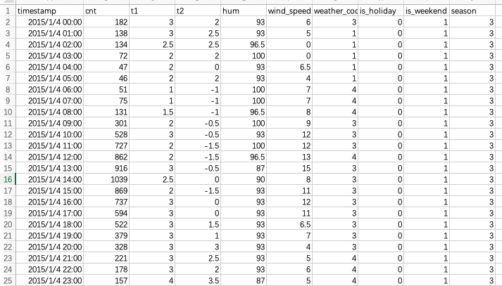
题目083：伦敦共享单车数据集 查询周末数据并存入csv
查询 is_weekend=1的数据
复制这个df
将df存入weekend.csv文件，不要存储数字索引列

Slide 47
题目082：伦敦共享单车数据集 查询周末数据并实现复制
查询 is_weekend=1的数据
复制这个df

Slide 48
题目081：伦敦共享单车数据集 按风速和湿度筛选数据
查询条件1：win_speed 风速小于10
查询条件2：hum湿度大于90

Slide 49
题目080：伦敦共享单车数据集 周末每小时分享次数统计
1、聚合KEY：is_weekend、hour；
2、计算周末每小时的cnt分享次数平均值
3、索引列转换成普通列

Slide 50
题目079：伦敦共享单车数据集 计算每小时分享次数平均值
1、根据timestamp列，得到hour小时字段
2、根据hour做聚合，统计每小时的cnt（分享次数）的平均值
3、索引列转换成普通列

Slide 51
题目078：伦敦共享单车数据集 计算每个月的湿度百分比
1、根据timestamp列，得到month月份字段
2、根据month做聚合，统计每个月的hum（湿度百分比）的平均值
3、索引列转换成普通列

Slide 52
题目077：伦敦共享单车数据集 给数据集添加“月份”列
根据timestamp列
得到month月份字段
添加到df

Slide 53
题目076：伦敦共享单车数据集 给数据集添加“小时”列
根据timestamp列
得到hour小时字段
添加到df

Slide 54
题目075：伦敦共享单车数据集 修改时间戳字段为时间类型
timestamp默认是Object字符串类型
修正成pandas的时间类型

Slide 55
题目074：伦敦共享单车数据集 查看数据的前5行和后5行
使用pandas加载数据
查看前5行、后5行

Slide 56
题目073：伦敦共享单车数据集 加载CSV数据集查看信息
使用pandas加载数据，使用df.info查看信息
字段说明：
timestamp:时间段
cnt：新自行车的分享次数总量
t1：实际温度
t2：体感温度
hum：湿度百分比
wind_speed：风速
weather_code：1-晴天/2-少量的云/3-多云/4-阴天
/7-雨/10-有雷暴的雨/26-下雪/94-大雾
is_holiday：1度假/0非假日
is_weekend：1-周末/0-工作日
season：0-春季/1-夏季/2-秋季/3-冬季

Slide 57
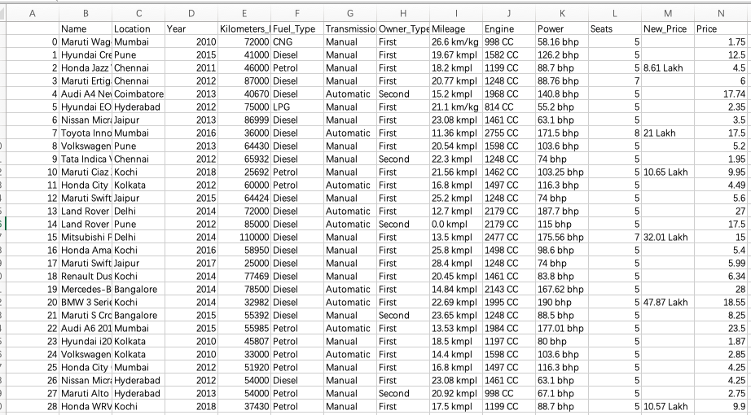
题目072：二手汽车数据集 将数据处理后存入csv
将列名变成小写后
数据存入cars.csv
不要存index字段

Slide 58
题目071：二手汽车数据集 自动挡手动挡的数字映射
Transmission 传动类型
实现映射：
Manual：0
Automatic：1

Slide 59
题目070：二手汽车数据集 统计每年份的二手车数量
根据Year字段做聚合
得到每个年份数据的行数

Slide 60
题目069：二手汽车数据集 马力字段的处理与分布
马力字段Power：
形如：126.2 bhp
发现异常值：null bhp
处理：
1、将null bhp替换成np.nan，使用np.where实现
2、打印数据分布，只看前5行

Slide 61
题目068：二手汽车数据集 排量字段的处理与分布
排量字段Engine：
形如：814 CC
处理：
1、移除结尾的3个字符
2、查看Engine的数值分布
3、只打印name/engine字段

Slide 62
题目067：二手汽车数据集 查看过户次数字段的分布
过户次数：owner_type
查看该字段数据分布

Slide 63
题目066：二手汽车数据集 将所有的列名改成小写
使用Pandas加载数据集
将所有的列名改成小写

Slide 64
题目065：二手汽车数据集 移除所有包含缺失值的行
使用Pandas加载数据集
移除所有包含缺失值的行

Slide 65
题目064：二手汽车数据集 统计并打印字段缺失值
使用Pandas加载数据集
统计并打印字段缺失值

Slide 66
题目063：二手汽车数据集 删除数据列并打印结果
使用Pandas加载数据集
删除New_Price列
打印删除后新的DF

Slide 67
题目062：二手汽车数据集 获取并打印标题字段列
使用Pandas加载数据集
打印标题字段名列表，理解数据集

Slide 68
题目061：二手汽车数据集 数据介绍和Pandas加载
使用Pandas加载数据集
字段解释：
Name 车辆名称
Location 出售地
Year 款式年份
Kilometers_Driven 行驶公里数
Fuel_Type 燃料类型，汽油等
Transmission 变速器类型，手动自动挡
Owner_Type 过户次数
Mileage 标准里程
Engine 排量
Power 马力
Seats 座位数
New_Price 新车价
Price 销售价

Slide 69
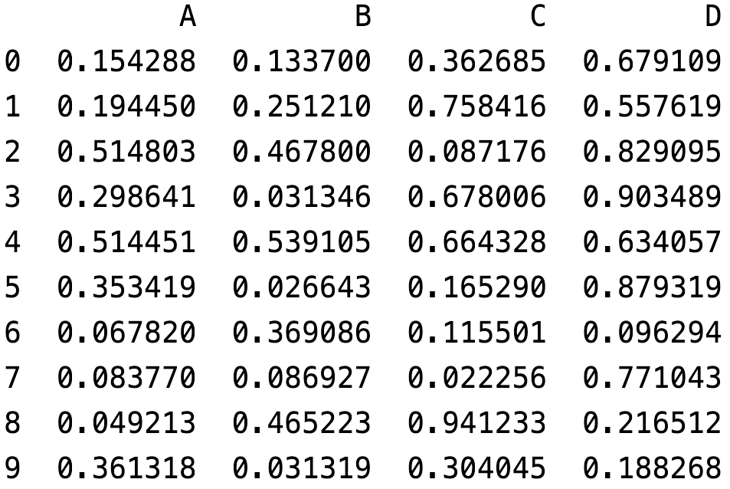
题目060：删除DataFrame指定的数据列
怎样删除
数据列D
数据列C、D

Slide 70
题目059：修改DataFrame数据列的前后顺序
怎样把列的顺序
变成'D', 'A', 'B', 'C'

Slide 71
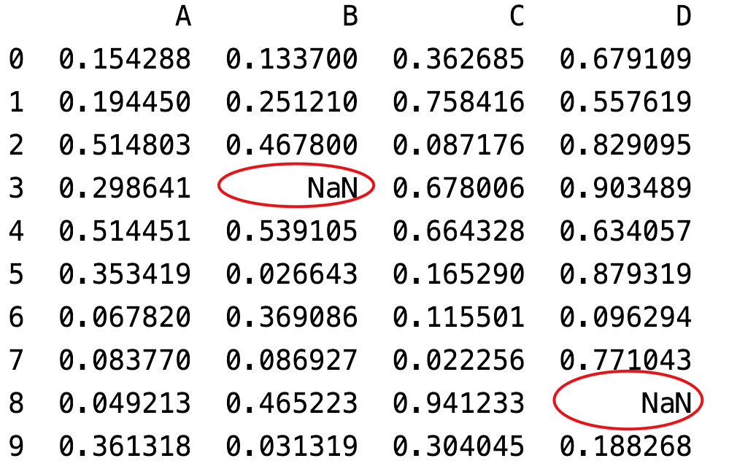
题目058：使用数字填充DataFrame缺失值
使用数字0
填充数据缺失值

Slide 72
题目057：统计DF每个数据列的缺失值
统计DF
每一列的缺失值个数

Slide 73
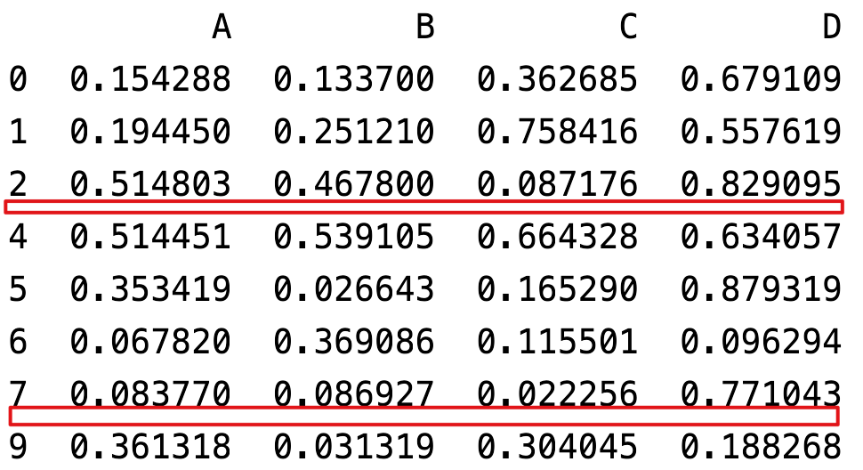
题目056：移除DF空行后重新设置索引列
移除列之后
index缺少数字
怎样重置index

Slide 74
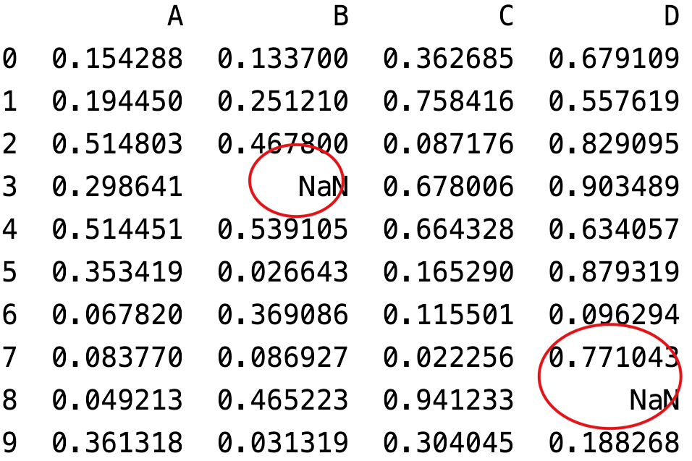
题目055：移除DataFrame中数据值为空的行
对如下DF
移除包含nan的行
将结果赋值给df2

Slide 75
题目054：指定单元格设置DataFrame的值
对如下DF，设置两个单元格的值
使用iloc，设置(3, B)的值是nan
使用loc，设置(8, D)的值是nan
np.random.seed(66)
df = pd.DataFrame(np.random.rand(10, 4), columns=list('ABCD'))

Slide 76
题目053：怎样for循环遍历DataFrame
对如下DF，使用for循环遍历前5行
使用print打印每行的数据
np.random.seed(66)
df = pd.DataFrame(np.random.rand(10, 4), columns=list('ABCD'))

Slide 77
题目052：多条件组合筛选DataFrame
对如下DF，怎样筛选数据
C数据列，大于0.3
D数据列，小于0.7
np.random.seed(66)
df = pd.DataFrame(np.random.rand(10, 4), columns=list('ABCD'))

Slide 78
题目051：按列名筛选DF使用.loc方法进行
对如下DF，怎样用df.loc筛选数据
C数据列，大于0.8
np.random.seed(66)
df = pd.DataFrame(np.random.rand(10, 4), columns=list('ABCD'))

Slide 79
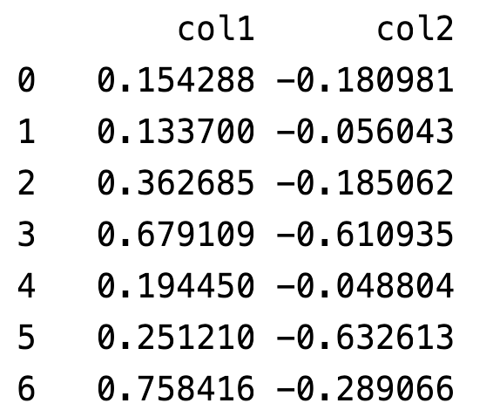
题目050：将DF前几行转换成Html格式
取数据前5行
转换成Html形式

Slide 80
题目049：将DF前几行转换成数据字典
取数据前5行
转换成字典形式

Slide 81
题目048：按条件筛选DF输出过滤后的结果
过滤出col2大于0的数据
方法1：df[df[cond]]组合
方法2：df.query

Slide 82
题目047：计算DataFrame某一列数字中位数
输出col2：中位数计算值
直接算中位数
用50%分位数

Slide 83
题目046：输出DataFrame数字的累积加和值
输出col1：累积加和值
输出col2：累积加和值

Slide 84
题目045：输出DF最大和最小的5个数字
输出col2：最大的5个数字
输出col2：最小的5个数字

Slide 85
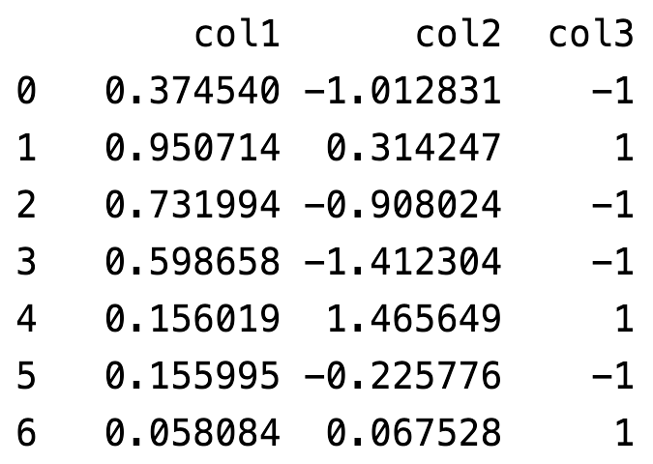
题目044：根据现有列新增截断数值数据列
新增数据列col4：
将col2截断到[-1, 1]
即：如果小于-1，则等于-1
即：如果大于1，则等于1

Slide 86
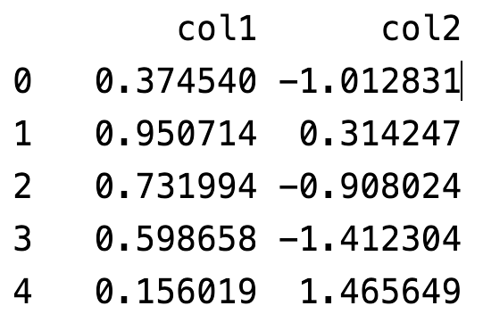
题目043：根据现有列新增一个新的数据列
新增数据列col3：
如果col2>=0，col3是1
否则，col3是-1

Slide 87
题目042：使用多个条件复杂筛选DataFrame
筛选如下DataFrame，条件：
col2 >= 0.0
col2 <= 1.0

Slide 88
题目041：合并两个Series生成一个DataFrame
合并如下两个Series到一个DataFrame
列名改成col1、col2
s1 = pd.Series(np.random.rand(20))
s2 = pd.Series(np.random.randn(20))

Slide 89
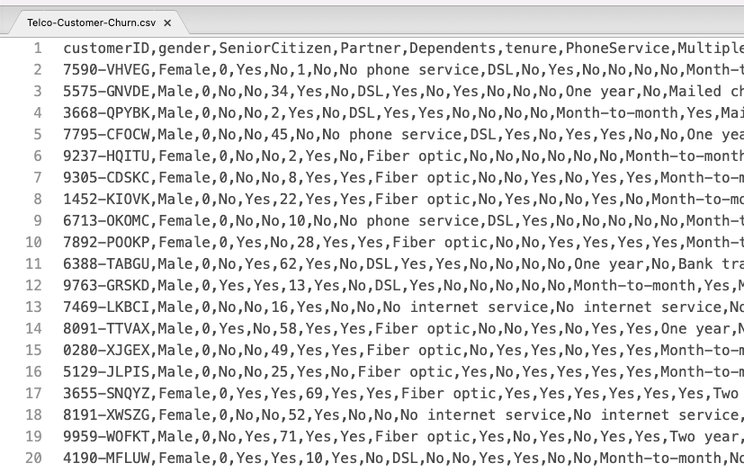
题目040：从数据集中采样数据行
采样10条数据
将结果存入sample10.csv

Slide 90
题目039：查看字段相关性矩阵
统计dataframe的相关型矩阵
查看字段之间的相关性

Slide 91
题目038：Churn字段的数据映射
churn：客户是否流失
Yes -> 1
No -> 0
实现字符串到数字的映射

Slide 92
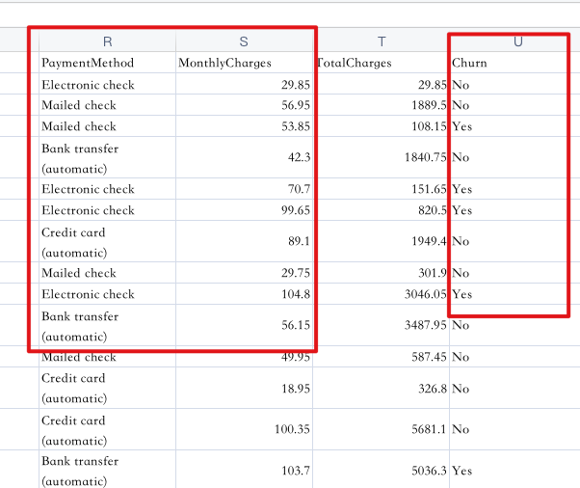
题目037：多维度查看月费字段统计
维度：
churn：客户是否流失
PaymentMethod：支付方式，如电子支票、邮寄支票、银行转账（自动）、信用卡（自动））
指标：
MonthlyCharges：月费

Slide 93
题目036：churn字段的数据分布
churn：客户是否流失
统计该字段的数据分布

Slide 94
题目035：对cat类型字段数据统计
只筛选出categorical数据类型
实现描述性数据统计
df.describe

Slide 95
题目034：将类别字段转换成cat类型
批量转换类型：
tenure/MonthlyCharges/TotalCharges转换成float类型
将其他列转换成categorical数据类型

Slide 96
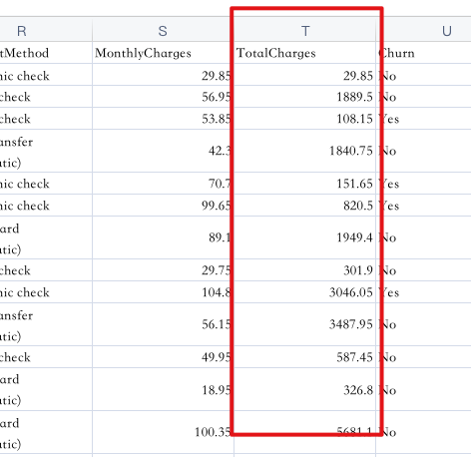
题目033：正确设置数据列的类型
使用df.info，会发现TotalCharges是Object类型
找出原因（可以通过查看分布的方式进行）
修正为float数字类型（可以用中位数填充）
查看新的数据分布

Slide 97
题目032：统计每一列数据的缺失值
统计每一列数据的缺失值

Slide 98
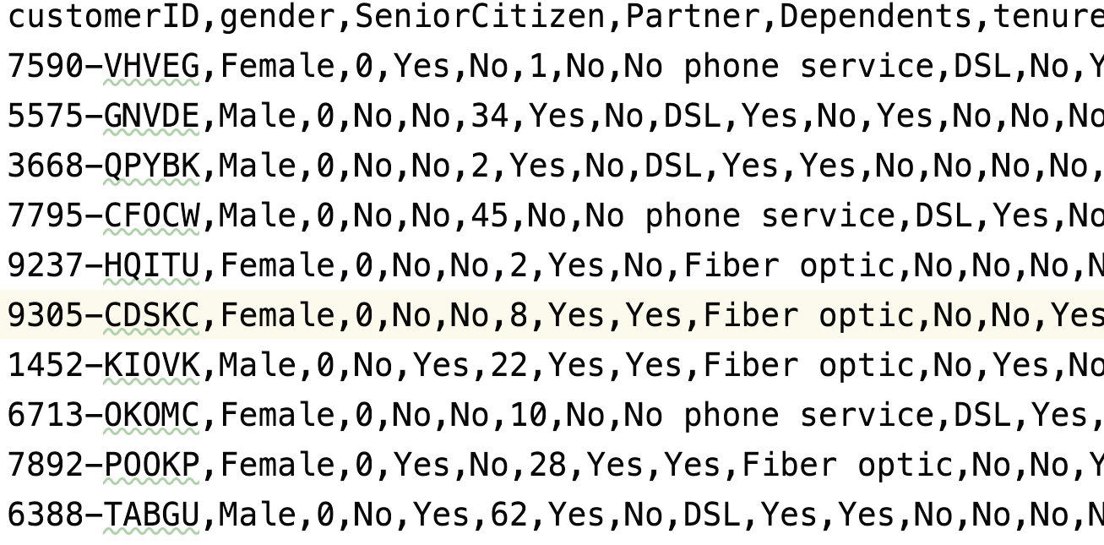
题目031：加载电信客户流失数据集
目标：加载数据集到Pandas，查看数据集的前几行
数据集：电信客户流失数据
上个月内离开的客户：该列称为 Churn
每个客户已注册的服务：电话、多条线路、互联网、在线安全、在线备份、设备保护、技术支持以及流媒体电视和电影
客户帐户信息：他们成为客户的时间、合同、付款方式、无纸化账单、每月费用和总费用
客户的人口统计信息：性别、年龄范围，以及他们是否有伴侣和家属

Slide 99
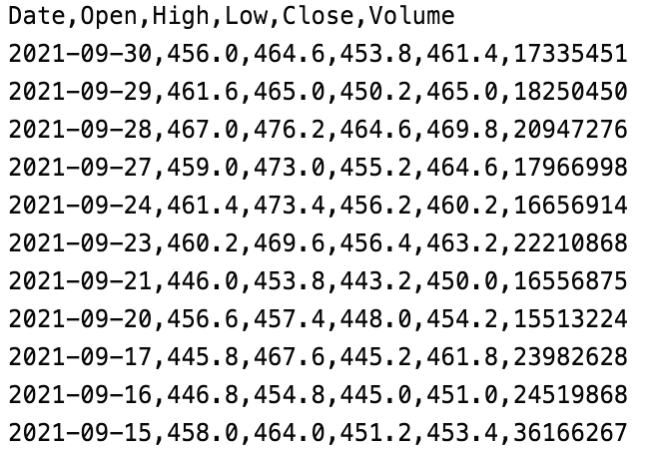
题目030：对数据列重命名
某互联网公司股票数据
数据是CSV格式
1、加载到data frame
2、重命名数据列：
- Date -> D
- Open -> O
- High -> H
- Low -> L
- Close -> C
- Volume -> V

Slide 100
题目029：删除不需要的数据列
某互联网公司股票数据
数据是CSV格式
1、加载到data frame
2、删除High、Low两列
3、打印结果data frame

Slide 101
题目028：设置日期列为索引列
某互联网公司股票数据
数据是CSV格式
1、加载到data frame
2、设置Date为索引列
3、打印结果data frame

Slide 102
题目027：筛选出部分数据列
某互联网公司股票数据
数据是CSV格式
1、加载到data frame
2、只筛选出如下数据列的df
- Date
- Open
- Close
- Volume

Slide 103
题目026：找出收盘价最低的数据行
某互联网公司股票数据
数据是CSV格式
1、加载到data frame
2、找出收盘价最低的索引
3、根据索引找出数据行
4、打印结果数据行

Slide 104
题目025：计算每年的平均收盘价
某互联网公司股票数据
数据是CSV格式
1、加载到data frame
2、给数据添加列：年份
3、计算每年的平均收盘价

Slide 105
题目024：给数据添加月份和年份
某互联网公司股票数据
数据是CSV格式
1、加载到data frame
2、给数据添加列：月份
3、给数据添加列：年份
4、打印结果data frame

Slide 106
题目023：更改索引列为普通数据列
某互联网公司股票数据
数据是CSV格式
1、以index col == 0，加载data frame
2、把Date列变成普通列

Slide 107
题目022：查看基本信息和数据统计
某互联网公司股票数据
数据是CSV格式
1、加载到data frame
2、查看数据的基本信息
3、查看基本数据统计

Slide 108
题目021：加载股票CSV文件到df
右侧是某互联网公司股票数据
数据是CSV格式
使用Pandas加载到df
进行打印

Slide 109
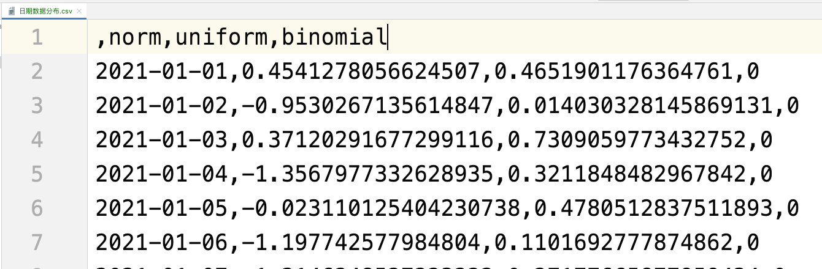
题目020：加载CSV文件到df
加载CSV文件到df，记得恢复索引列

Slide 110
题目019：df前N行存入CSV文件
输入：对如下数据df，取前100行，存入CSV文件
norm uniform binomial
2021-01-01 0.547746 0.485374 0
2021-01-02 0.991206 0.824133 0
2021-01-03 -1.455236 0.476339 1
2021-01-04 1.077177 0.556890 0

Slide 111
题目018：统计数据列的值出现次数
输入：对如下数据df，计算binomial列每个值出现了多少次
norm uniform binomial
2021-01-01 0.547746 0.485374 0
2021-01-02 0.991206 0.824133 0
2021-01-03 -1.455236 0.476339 1
2021-01-04 1.077177 0.556890 0
提示：
pd.Series.value_counts()

Slide 112
题目017：查看df的信息和基本数据统计
输入：一个现成的DataFrame
df = pd.DataFrame(
data={
"norm": np.random.normal(loc=0, scale=1, size=1000),
"uniform": np.random.uniform(low=0, high=1, size=1000),
"binomial": np.random.binomial(n=1, p=0.2, size=1000)
},
index=pd.date_range(start='2021-01-01', periods=1000))
输出：
df.info()，查看多少行、多少列、类型等基本信息；
打印空行
df.describe()，查看每列的平均值、最小值、最大值、中位数等统计信息；

Slide 113
题目016：打印DataFrame的前后5行
输入：一个现成的DataFrame
df = pd.DataFrame(
data={
"norm": np.random.normal(loc=0, scale=1, size=1000),
"uniform": np.random.uniform(low=0, high=1, size=1000),
"binomial": np.random.binomial(n=1, p=0.2, size=1000)
},
index=pd.date_range(start='2021-01-01', periods=1000))
输出：
打印df的前面10行
打印空行
打印df的后面5行

Slide 114
题目015：生成日期和随机分布DataFrame
输出：一个DataFrame，包含三列
1000个日期作为索引：从2021-01-01开始
数据列：正态分布1000个随机数，loc=0，scale=1
数据列：均匀分布1000个随机数，low=0, high=1
数据列：二项分布1000个随机数，n=1, p=0.2
norm uniform binomial
2021-01-01 0.589702 0.150008 0
2021-01-02 1.308183 0.219977 1
2021-01-03 0.286522 0.280220 0
2021-01-04 -1.063756 0.651778 0

Slide 115
题目014：生成日期DataFrame
输出：一个DataFrame，包含2021-10月的31天，以及每天是2021年的第几天
day day_of_year
0 2021-10-01 274
1 2021-10-02 275
2 2021-10-03 276
3 2021-10-04 277
4 2021-10-05 278
------ 省略
25 2021-10-26 299
26 2021-10-27 300
27 2021-10-28 301
28 2021-10-29 302
29 2021-10-30 303
30 2021-10-31 304

Slide 116
题目013：生成一天中所有的小时
输出：2021-10-01，当天所有的小时时间
DatetimeIndex(['2021-10-01 00:00:00', '2021-10-01 01:00:00',
'2021-10-01 02:00:00', '2021-10-01 03:00:00',
'2021-10-01 04:00:00', '2021-10-01 05:00:00',
'2021-10-01 06:00:00', '2021-10-01 07:00:00',
'2021-10-01 08:00:00', '2021-10-01 09:00:00',
'2021-10-01 10:00:00', '2021-10-01 11:00:00',
'2021-10-01 12:00:00', '2021-10-01 13:00:00',
'2021-10-01 14:00:00', '2021-10-01 15:00:00',
'2021-10-01 16:00:00', '2021-10-01 17:00:00',
'2021-10-01 18:00:00', '2021-10-01 19:00:00',
'2021-10-01 20:00:00', '2021-10-01 21:00:00',
'2021-10-01 22:00:00', '2021-10-01 23:00:00'],
dtype='datetime64[ns]', freq='H')

Slide 117
题目012：生成一年的所有周一
输出：2021年，所有周一的日期列表
DatetimeIndex(['2021-01-04', '2021-01-11', '2021-01-18', '2021-01-25',
'2021-02-01', '2021-02-08', '2021-02-15', '2021-02-22',
'2021-03-01', '2021-03-08', '2021-03-15', '2021-03-22',
'2021-03-29', '2021-04-05', '2021-04-12', '2021-04-19',
'2021-04-26', '2021-05-03', '2021-05-10', '2021-05-17',
'2021-05-24', '2021-05-31', '2021-06-07', '2021-06-14',
'2021-06-21', '2021-06-28', '2021-07-05', '2021-07-12',
'2021-07-19', '2021-07-26', '2021-08-02', '2021-08-09',
'2021-08-16', '2021-08-23', '2021-08-30', '2021-09-06',
'2021-09-13', '2021-09-20', '2021-09-27', '2021-10-04',
'2021-10-11', '2021-10-18', '2021-10-25', '2021-11-01',
'2021-11-08', '2021-11-15', '2021-11-22', '2021-11-29',
'2021-12-06', '2021-12-13', '2021-12-20', '2021-12-27'],
dtype='datetime64[ns]', freq='W-MON')

Slide 118
题目011：生成一个月份的所有天
输出：2021-10 一个月的日期列表
DatetimeIndex(['2021-10-01', '2021-10-02', '2021-10-03', '2021-10-04',
'2021-10-05', '2021-10-06', '2021-10-07', '2021-10-08',
'2021-10-09', '2021-10-10', '2021-10-11', '2021-10-12',
'2021-10-13', '2021-10-14', '2021-10-15', '2021-10-16',
'2021-10-17', '2021-10-18', '2021-10-19', '2021-10-20',
'2021-10-21', '2021-10-22', '2021-10-23', '2021-10-24',
'2021-10-25', '2021-10-26', '2021-10-27', '2021-10-28',
'2021-10-29', '2021-10-30', '2021-10-31'],
dtype='datetime64[ns]', freq='D')

Slide 119
题目010：设置DataFrame的索引列
输入：一个DataFrame
输出：设置了索引列的DataFrame
性别 年龄
姓名
小张 男 18
小王 女 19
小李 男 20
小赵 女 18
姓名 性别 年龄
0 小张 男 18
1 小王 女 19
2 小李 男 20
3 小赵 女 18

Slide 120
题目009：创建一个DataFrame
目标：创建如下的DataFrame
姓名 性别 年龄
0 小张 男 18
1 小王 女 19
2 小李 男 20
3 小赵 女 18
提示：给DataFrame传一个字典即可

Slide 121
题目008：Series转换成DataFrame
输入：Series
grades = {"语文": 80, "数学": 90, "英语": 85, "计算机": 100}
data = pd.Series(data=grades)
输出：结果DataFrame
course grade
0 语文 80
1 数学 90
2 英语 85
3 计算机 100
注意：结果DataFrame有两列，列名需要设定

Slide 122
题目007：给Series添加元素
输入：Series
grades = {"语文": 80, "数学": 90, "英语": 85, "计算机": 100}
data = pd.Series(data=grades)
输出：结果Series
处理：添加2个元素到Series
语文 80
数学 90
英语 85
计算机 100
物理 88
化学 96
dtype: int64
物理 88
化学 96

Slide 123
题目006：转换Series的数据类型
输入：Series，字符串类型
s = pd.Series(
data=["001", "002", "003", "004"],
index=list("abcd"))
输出：Series，数字类型
a 1
b 2
c 3
d 4
dtype: int64

Slide 124
题目005：用Numpy创建Series
输出：Series
101 10.0
102 20.0
103 30.0
104 40.0
105 50.0
106 60.0
107 70.0
108 80.0
109 90.0
dtype: float64
使用numpy和pandas配合完成
注意
类型float
数值10~90，每两个数字间隔10

Slide 125
题目004：将Series转换成DataFrame
输入：学习成绩Series
输出：DataFrame
语文 80
数学 90
英语 85
计算机 100
dtype: int64
grade
语文 80
数学 90
英语 85
计算机 100
将Series变成一个数据DataFrame
数据列命名为grade，输出到命令行

Slide 126
题目003：将Series转换成List
输入：学习成绩Series
语文 80
数学 90
英语 85
计算机 100
dtype: int64
使用Pandas
将Series变成一个数据List
将List输出到命令行
输出：Python数值List
[80, 90, 85, 100]

Slide 127
题目002：使用Dict构造Series
使用Pandas
把下方的数据Dict，变成一个Series
将Series输出到命令行
grades = {"语文": 80, "数学": 90, "英语": 85, "计算机": 100}

Slide 128
题目001：使用List构造Series
使用Pandas
把下方的数据List，变成一个Series
将Series输出到命令行
courses = ["语文", "数学", "英语", "计算机"]

